Slide 2
Smartcards
Final Project

Slide 3


A projekt neve: SmartCards
Célja:
Egy weboldal alapú tanulókártya applikáció ami arra lesz tervezve, hogy hatékonyan segítsen tanulni a felhasználónak, a felhasználó által preferált módon.

Slide 4
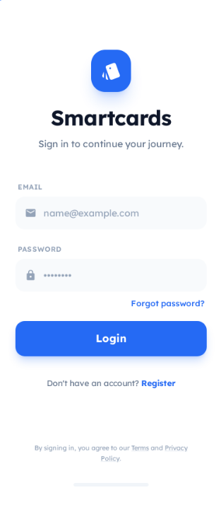
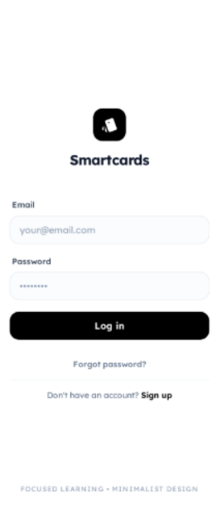
Bejelentkezés és regisztrálás design

Slide 5
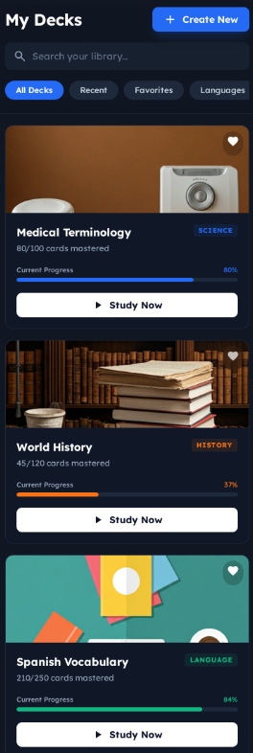
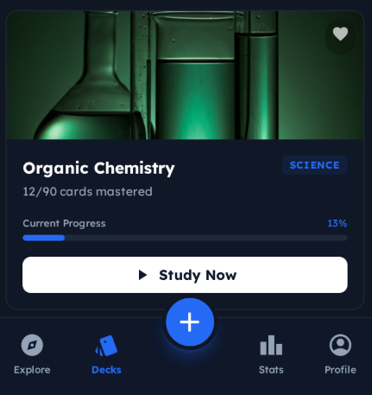
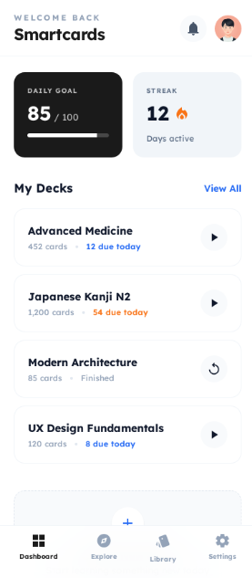
Kezdőképernyő

Slide 6
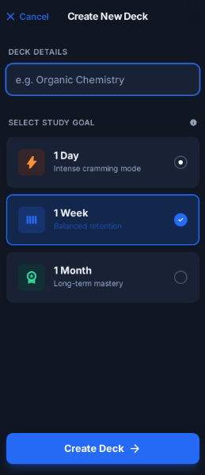
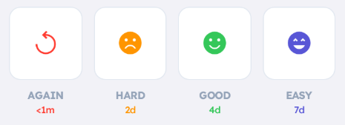
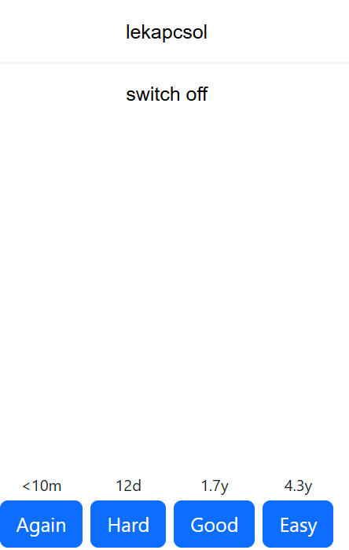
Pakli létrehozás
Probléma:
Megoldás:

Slide 7
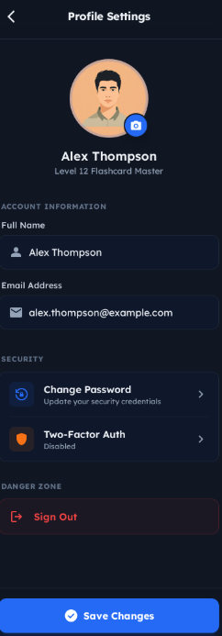
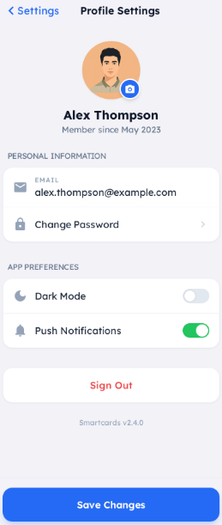
Profil beállítások

Slide 8
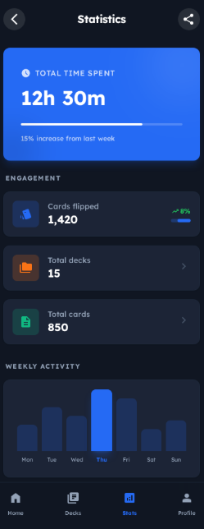

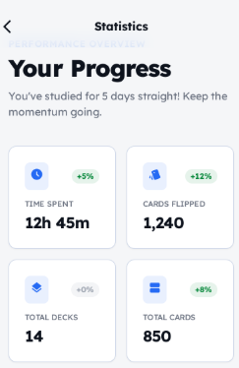
Statisztika fül

Slide 9
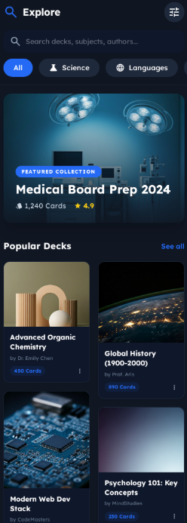
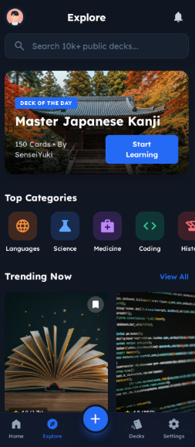
Felfedezés ;D

Slide 10
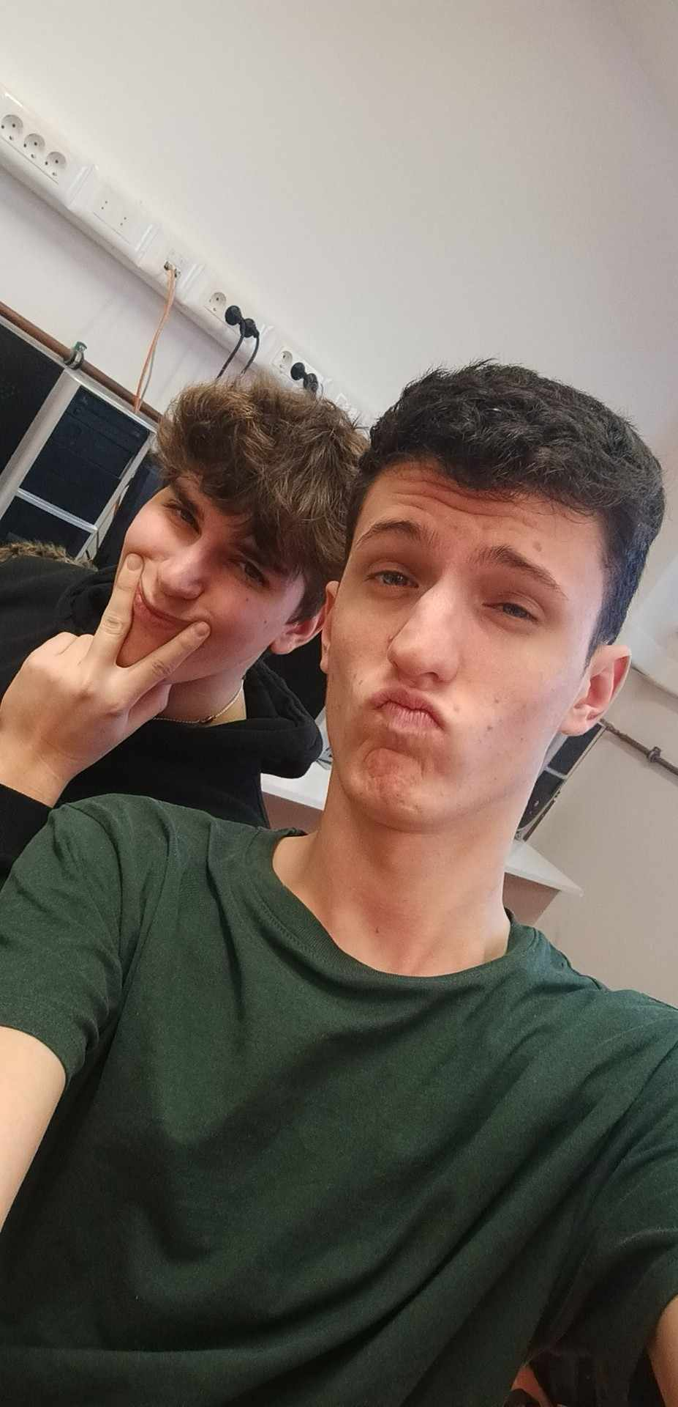

Smartcards
Köszönjük a figyelmet!

